Slide 1

MICROSERVICES ON RAILS
Notes:
Buenos dias primero que todo agradecer a los organizadores del evento….mi charla se llama micro serive on rails y vamos a ver un caso de uso en donde trabajo y compartirles como fue mi experiencia como desarrollador y que habilidades adquiri durante este proceso...

Slide 2

@fbarriosCL
Notes:
Pero antes de partir, Mi nombre es Felipe Barrios trabajo como backend developer en Archdaily y fundador de una plataforma de hacking llamada Backtrack Academy... actualmente trabajo y vivo en Santiago, nací en vallenar vivi 10 años en la serena, por motivos laborales parti en búsqueda de nuevas oportunidades y llegue archdaily.

Slide 3
ARCHDAILY
ArchDaily es el sitio web de arquitectura más visitados del mundo.
¿Qué es archdaily?
Notes:
¿Pero de aca alguien conoce archdaily? No deberian XD??
Bueno archdaily o plataforma de arquitectura es es sitio web más grande de arquitectura a nivel mundial, es un lugar en donde un arquitecto puede encontrar inspiración al momento de estar construyendo alguna obra, mensualmente tenemos un tráfico de 10 de visitas y unos 100.000.000 de pageviews.
Archdaily basicamen es una fuente muy valiosa porq un arquitecto aparte de ver la obra arquitectonica puede saber con que poductos fuero construiros y poder generar redes de contacto con las empresas manofactureras.

Slide 4
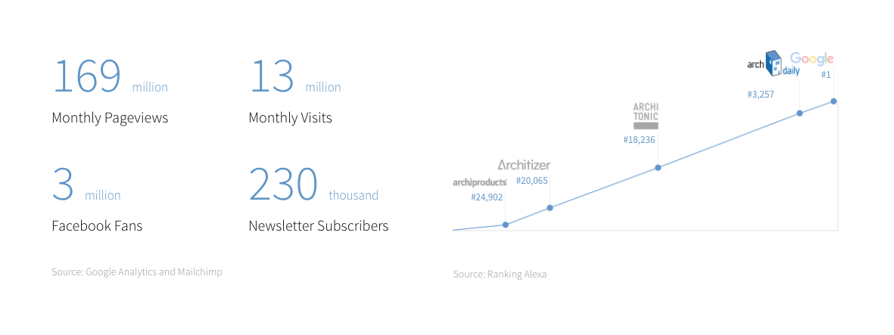
Notes:
Mensualmente tenemos mas de 169 millones de pageviews mensuales y se se suscriben 230 en un mes y yo creo que lo mejor es que es una empresa que el core esta en Chile.

Slide 5
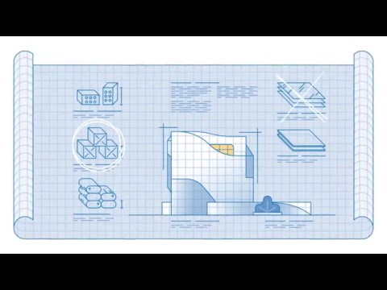
Notes:
A continuacion vamos a ver un video que explica de mejor manera como trabaja archdaily.

Slide 6
FOUNDERS
En marzo de 2008 partimos a Nueva York para presentarlo y en 2009 ya éramos el sitio más leído del mundo
Notes:
Archdaily fue fundado en el 2008
Cuando este dúo comenzó un sitio web especializado en arquitectura en el 2008, jamás imaginó que llegaría a ser la página más respetada en la materia a nivel mundial, ni que su labor los llevaría a conocer a Barack Obama y al Rey Abdulah. Ésta es la (improbable) historia de ArchDaily.

Slide 7
DEVELOPER

Slide 8

TEAM

Slide 9
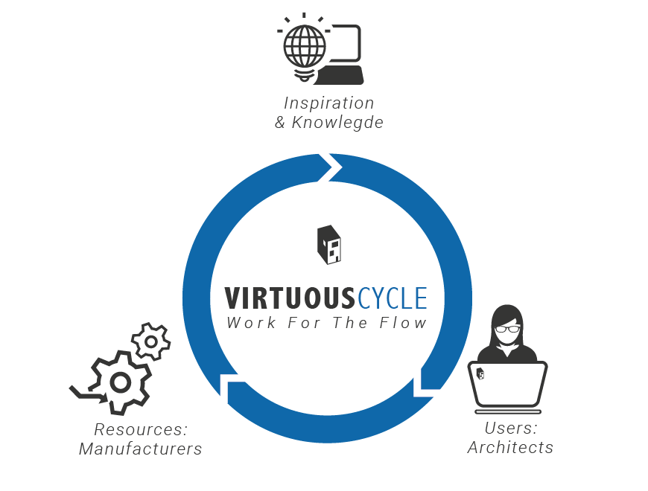
ARCHDAILY
¿Qué hacemos?
Notes:
Pero retomando la idea, archdaily es la fuente de inspiración de los arquitectos porque podemos encontrar proyectos y saber con que materiales fuerons contruidos y el poder ocuparlos en su obra. Y el modelo de negocios?

Slide 10
ARCHDAILY
ArchDaily es uno de los sitios web de arquitectura más visitados del mundo.
¿Qué es archdaily?
Notes:
En archdialy nos preocupamos de que la publicidad que pagan las empresa sea información para nuestros usuarios.

Slide 11
ADVERTISING
Notes:
¿Pero como función archdaily, cual es su modelo de negocios? ¿Alguna idea?

Slide 12
WE LOVE WHAT DO

Slide 13
CASO DE USO
Necesitamos conocer las métricas de nuestros clientes.
Notes:
El modelo de negocios de ArchDaily es advertising/publicidad, el problema pasa cuando queremos obtener estas métricas, de servicios como google dfp, google analytis, DFP, mailchimp tomaban demasiado tiempo y no es solo una métrica si no que un monton de datos que necesitabamos recolectar, para gerar reportes a nuestros clientes ya sea por parte del area comercial como las kam que son las encargadas de mantener feliz e informado a nuestros clientes.

Slide 14


TEAM 1

Slide 15
LEAD DEVELOPER
https://github.com/pacuna/partitionable
https://github.com/pacuna/dckerize http://pacuna.io/
Pablo Acuña.

Slide 16



Slide 17
FIRST ITERATION

Slide 18

FIRST ITERATION
Construimos una aplicación RAILS API llamada neufert-api.
Milestone: comunicar, obtener y procesar las métricas de los servicios en tiempo real.
Obtener métricas de nuestros servicios, arquitectura monolítica.
Notes:
Todo el equipo trabaja sobre el mismo código.
Si modifico algo puedo pasar a llevar otras partes del código.

Slide 19

SERVICES
Notes:
El modelo de negocios de ArchDaily es advertising/publicidad, el problema pasa cuando queremos obtener estas métricas, de servicios como google dfp, google analytis, DFP, mailchimp tomaban demasiado tiempo y no es solo una métrica si no que un monton de datos que necesitabamos recolectar, para gerar reportes a nuestros clientes ya sea por parte del area comercial como las kam que son las encargadas de mantener feliz e informado a nuestros clientes.

Slide 20
FIRST
PROBLEM ITERATION
El obtener las métricas para un cliente entregaba un timeout sobre 2 +minutos.
Poco eficiente y escalable.
Arquitectura monolítica.

Slide 21
SECOND ITERATION

Slide 22
MICRO SERVICES

Slide 23
MICRO SERVICES
Una “arquitectura de microservicios” es un enfoque para desarrollar una aplicación software como una serie de pequeños servicios que corresponden a un área de negocio de la aplicación, cada uno ejecutándose de forma autónoma y comunicándose mediante API.
Arquitectura micro servicios.
Notes:
La arquitectura basada en microservicios es un estilo de desarrollo en donde aplicaciones complejas se desglozan funcionalmente en aplicaciones mas sencillas mas facil de deployar y que pueden scalar de manera mas sencilla.

Slide 24
ADVANTAGE
MICRO SERVICES
Es un enfoque al momento de desarrollar una aplicación, como una serie de pequeños servicios.
Comunicación mediante API.
Independiente su codigo debe ser despegado sin afectar al resto de las aplicaciones.
Pequeños codigos no debe tomar mas de dos semanas en escribir.
Se pueden escribir en múltiples lenguajes de programación
Arquitectura micro servicios.
Notes:
Cada microservicio hace una cosa , lo que tiene que hacer.
Es mas facil tocar donde hay que tocar… es mas complicado trabajar con una aplicacion monolitica.
Escalado eficiente.
Escala el servicio pero no toda la aplicacion, menor consumo de hardware.
Cada micro servicio trabaja como quiere mientras tengamos una api, mediante protocolo http todo bien.
Si tienes una maquiina que tiene que escalar solo va a escalar esa parte, por ejemplo un catalogo y no toda la aplicacion.

Slide 25
OTHERS ADVANTAGE
No existen reglas ni tamaño.
Facil de entender.
Facilita la gestión de equipos multifuncionales e independientes.
Facil de escalar.
Arquitectura micro servicios.

Slide 26
“Tu arquitectura es reflejo de la organización de tu equipo y visceversa”
Notes:
Cuando migrar
Cuando queramos tener aplicaciones con alta disponibilidad y rendimiento.
Centralizar funciones.

Slide 27
LET’S DO IT

Slide 28
SECOND ITERATION
First Step: store data
store-dfp
store-ga
store-mc
Stack:
Rails 5 API
Postgresql
https://github.com/pacuna/partitionable
Objetivos
Persistencia de datos.

Slide 29

PARTITIONABLE
PostgreSQL supports basic table partitioning.
https://www.postgresql.org/docs/9.1/static/ddl-partitioning.html
https://github.com/pacuna/partitionable
First Step: store data

Slide 30
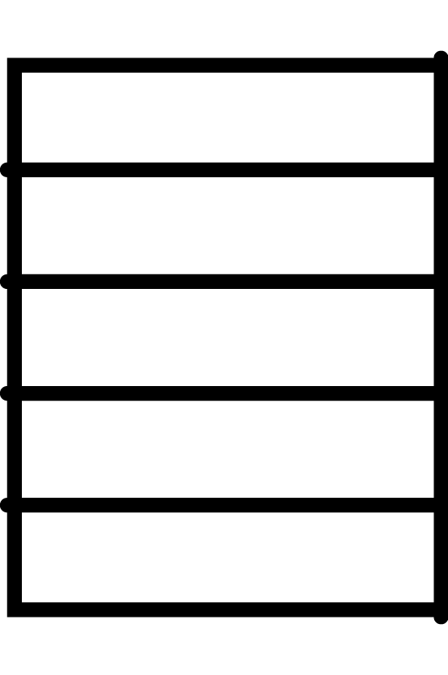
PARTITIONABLE
stats
stats_012017
stats_022017
stats_032017
First Step: store data
Particionable asume que el modelo que desea particionar, y tiene un atributo de fecha.

Slide 31

PARTITIONABLE
stats
Store data
stats_062017
stats_072017
stats_082017

Slide 32
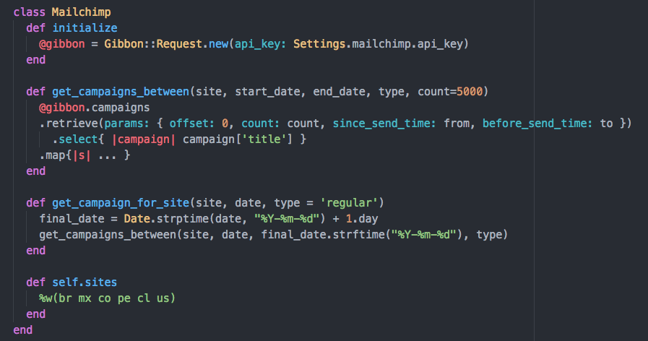
STORE MC
For example...

Slide 33
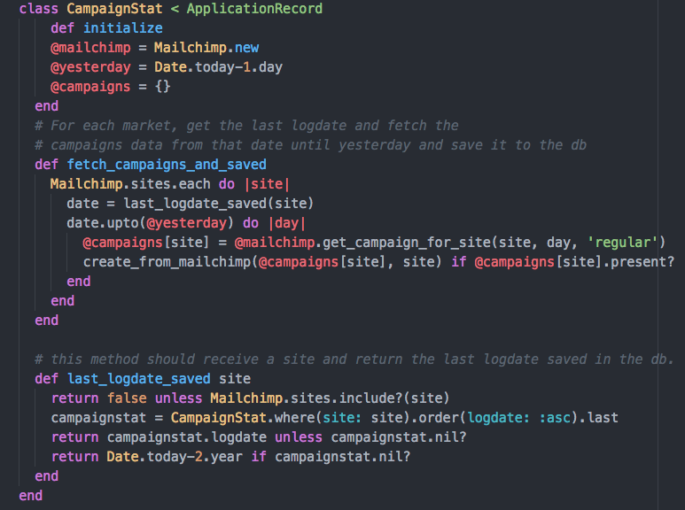
STORE MC

Slide 34
SECOND ITERATION
Stack
Rails 5 API
S/N DB
Objetivos
Procesar stats(datos) y transformar en información.
Entrega todas las stats listas para ser utilizadas REST.
Datos centralizados.
store-dfp
Second Step: process data
store-ga
stats-middleware
store-mc

Slide 35
SECOND ITERATION
store-dfp
KET - Kam efficient Tools
Third step: show data
store-ga
stats-middleware
Dashboard
store-mc
APM - Account Performance Monitoring

Slide 36
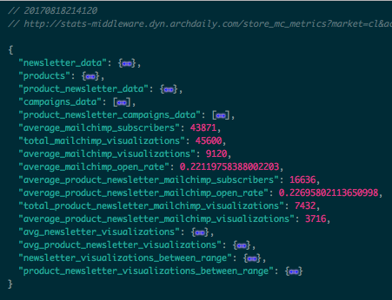
STATS MIDDLEWARE

Slide 37
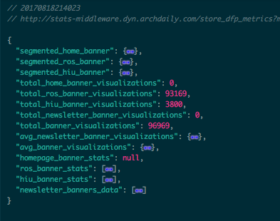
STATS MIDDLEWARE

Slide 38
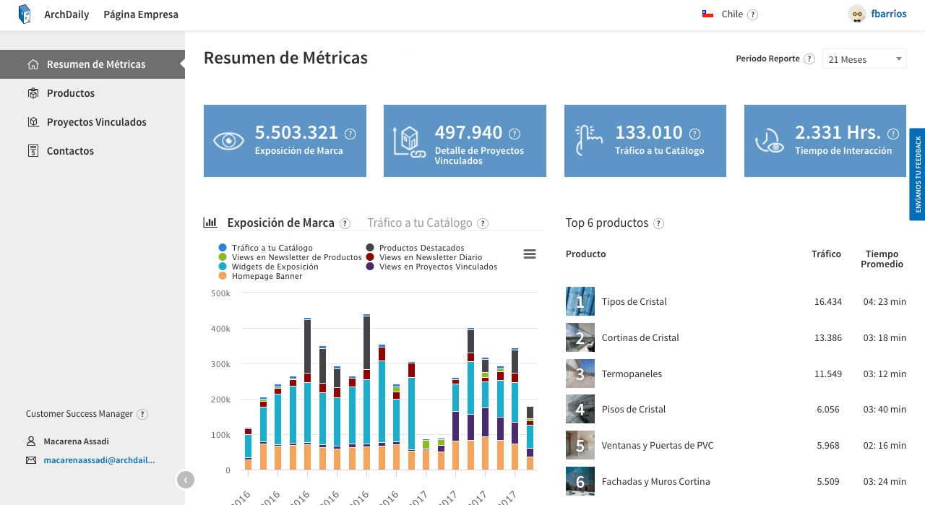

Slide 39
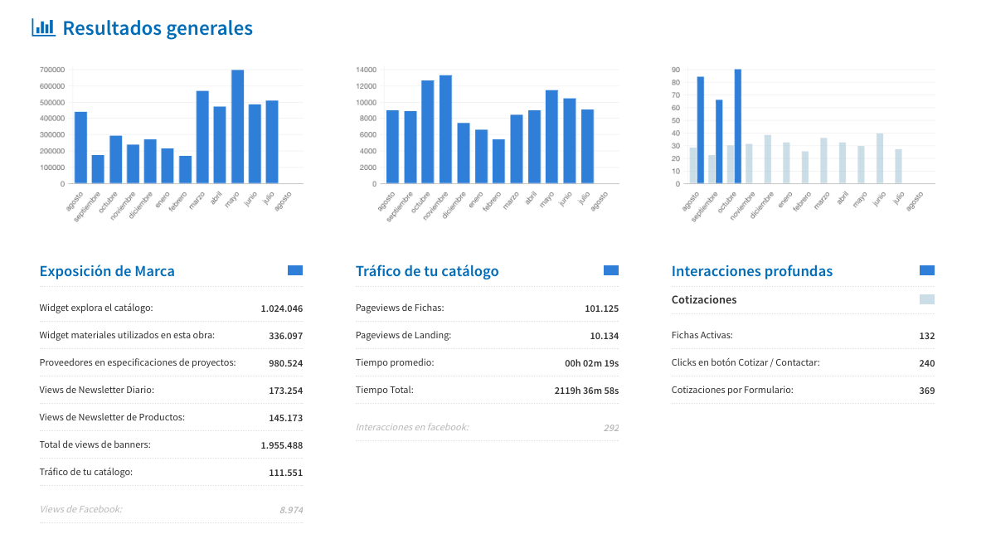

Slide 40
CONCLUSIÓN
Fácil mantenimiento, códigos pequeños.
Difícil debugeo, encontrar un error vas de endpoint en endpoint hasta encontrar el punto y coma.

Slide 41
THANK YOU

Slide 43
MICRO SERVICES

Slide 44
HOW CREATE DEVELOPMENT ENVIRONMENT

Slide 45
CREATE MICRO SERVICE
rails new myapp --database=postgresql

Slide 46
CREATE MICRO SERVICE
https://github.com/pacuna/dckerize
gem install dckerize

Slide 47
CREATE MICRO SERVICE
username: myapp password: mysecretpassword host: myapp-db

Slide 48
CREATE MICRO SERVICE
cd myapp
dckerize up myapp

Slide 49
CREATE MICRO SERVICE
$ docker-compose build $ docker-compose up

Slide 50
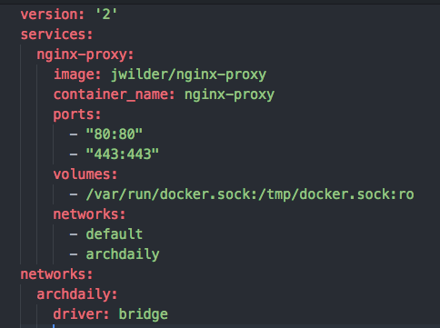
CREATE MICRO SERVICE

Slide 51
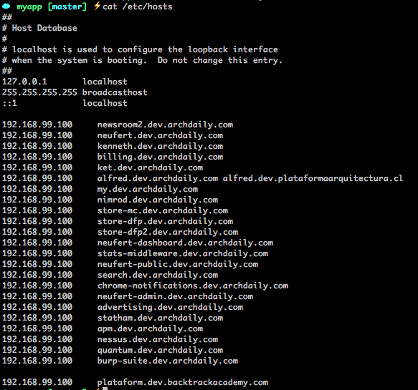
CREATE MICRO SERVICE

Slide 52
THANK YOU

